Slide 1
Azija – radionica (6.a i 6.b)
Sadržaj :
Izrada origamija
Degustacija tropskog voća
Okusi Azijskih začina
Prezentacija borilačkih vještina
Japanske dame – gejše
Korištenje kineskog pribora za jelo
Učenički radovi o Aziji

Slide 2
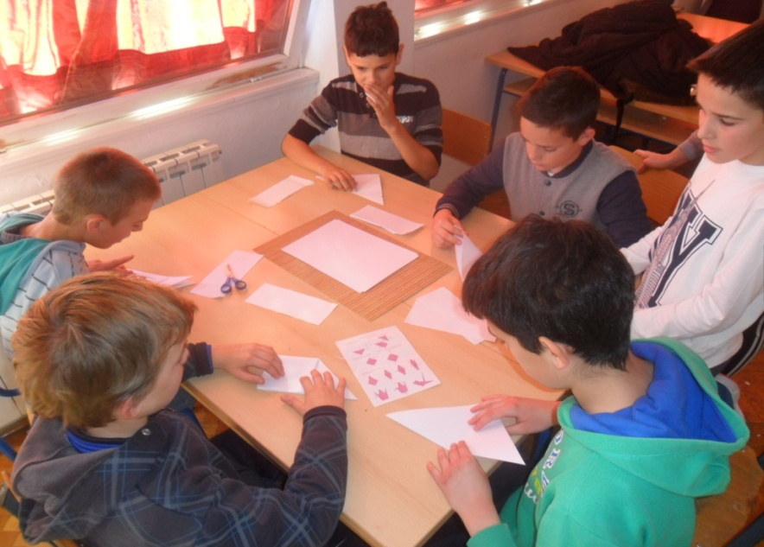
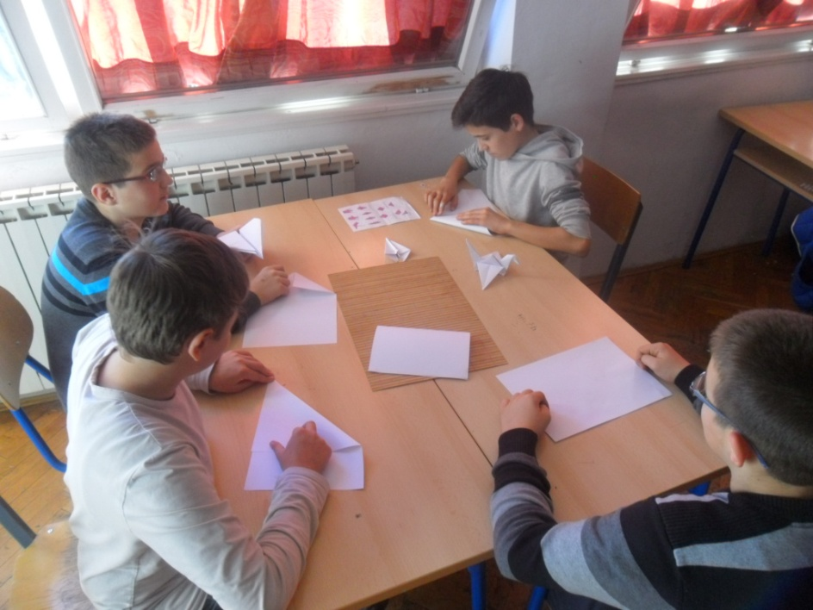
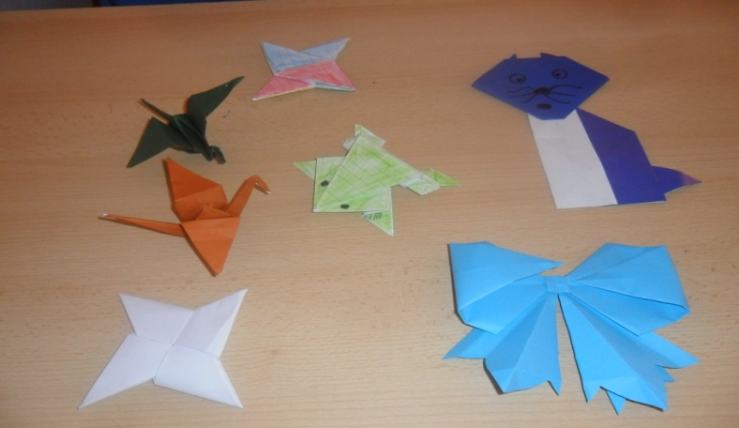
Izrada origamija
Origami je tehnika izrade različitih oblika od papira.

Slide 3
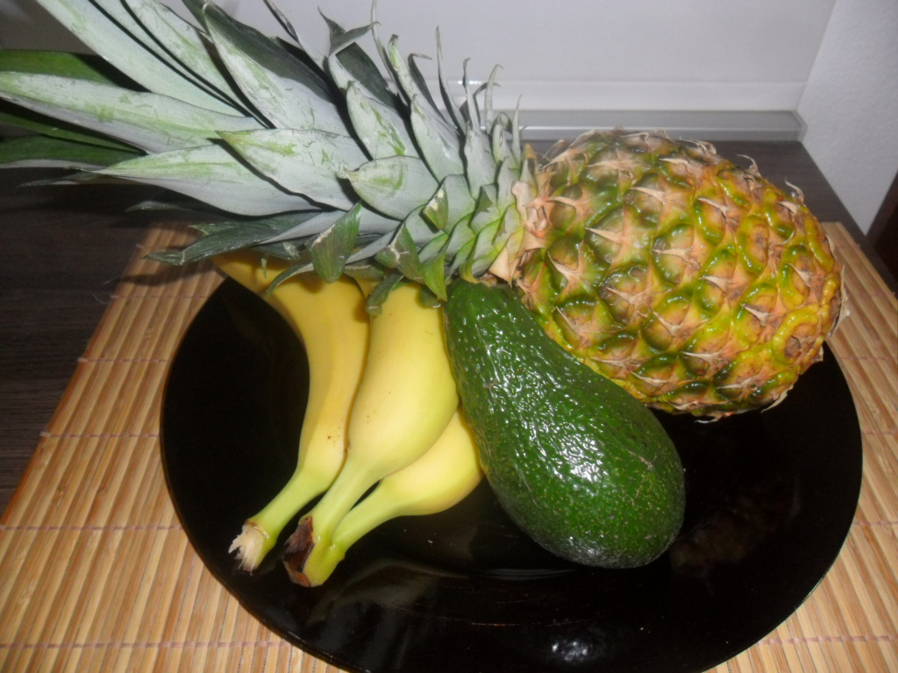
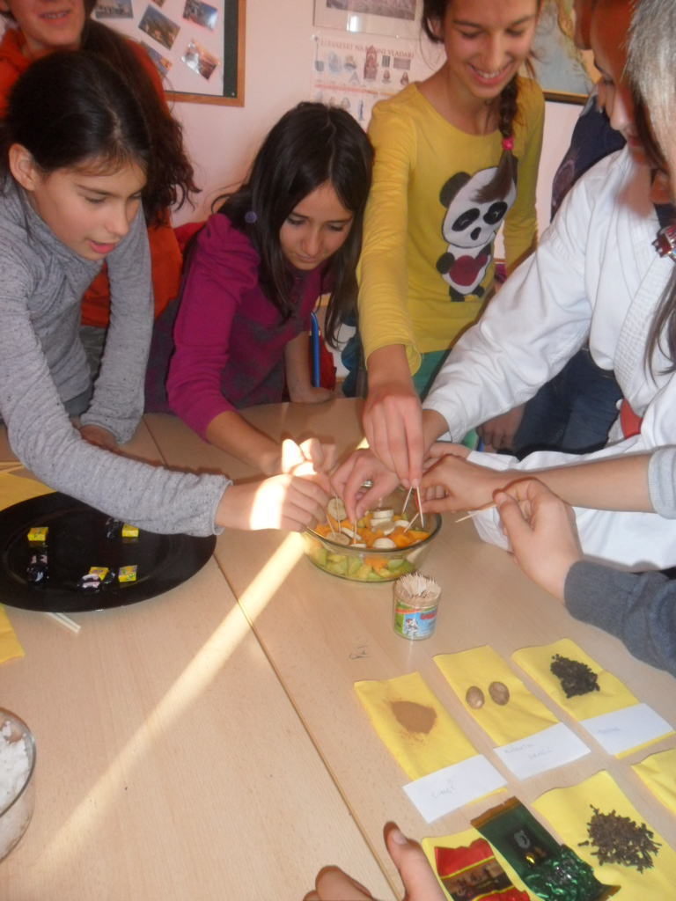
Degustacija tropskog voća
Učenici su degustirali tropsko voće podrijetlom iz Azije: banana, ananas, avokado…

Slide 4
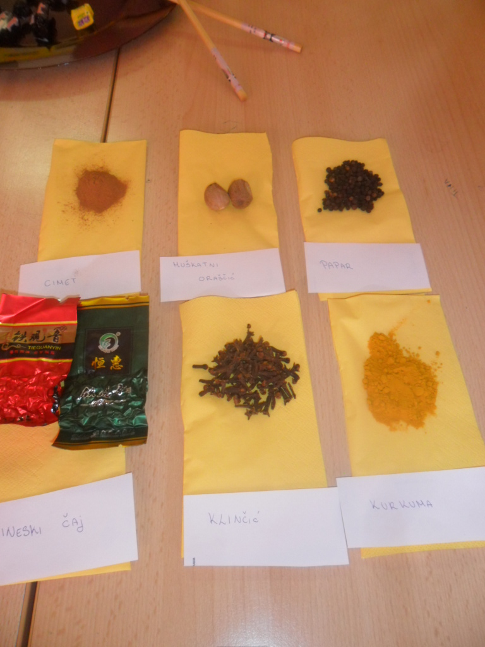
Okusi azijskih začina
Azija je kontinent različitih začina koji oplemenjuju različite kuhinje svijeta. (npr. Papar, kurkuma, cimet,muškatni oraščić, klinčić…)

Slide 5
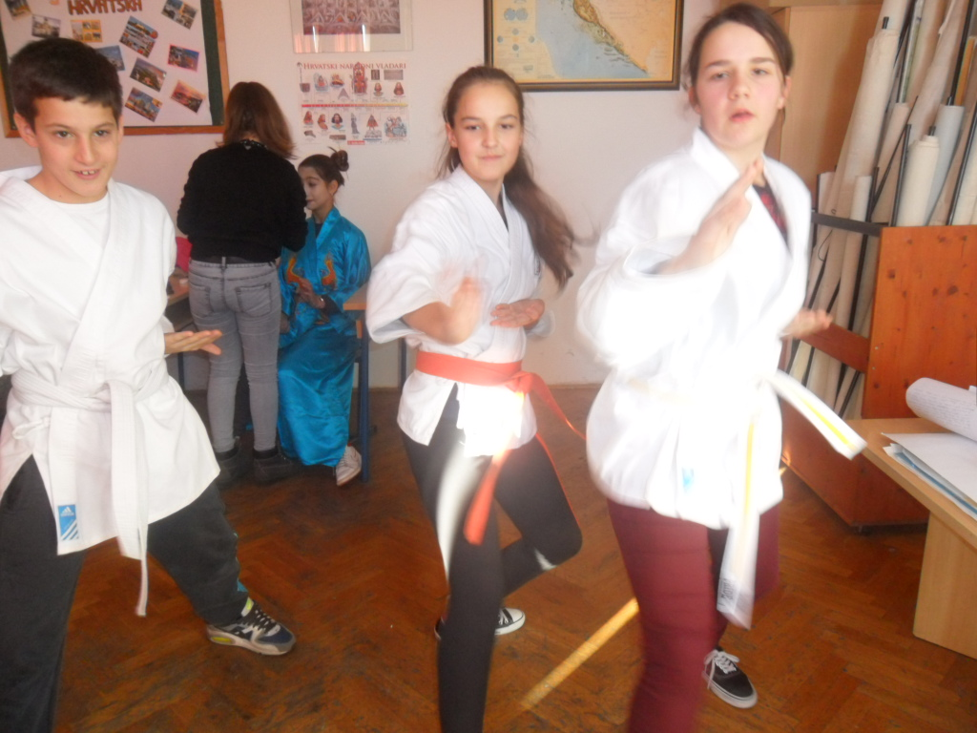
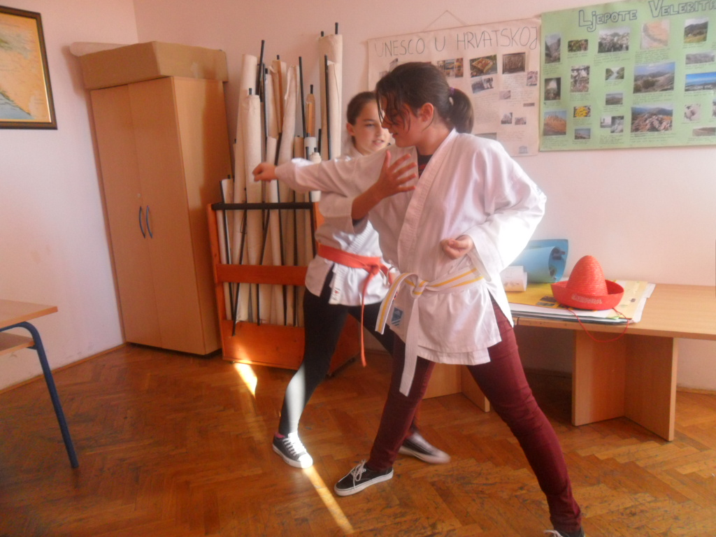
Prezentacija borilačkih vještina
Azija je kontinent različitih borilačkih vještina. Ovo su neke od tehnika karatea.

Slide 6
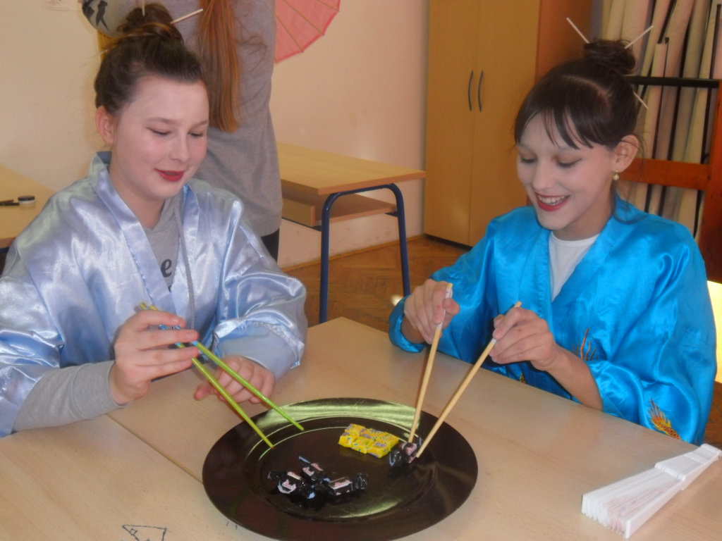
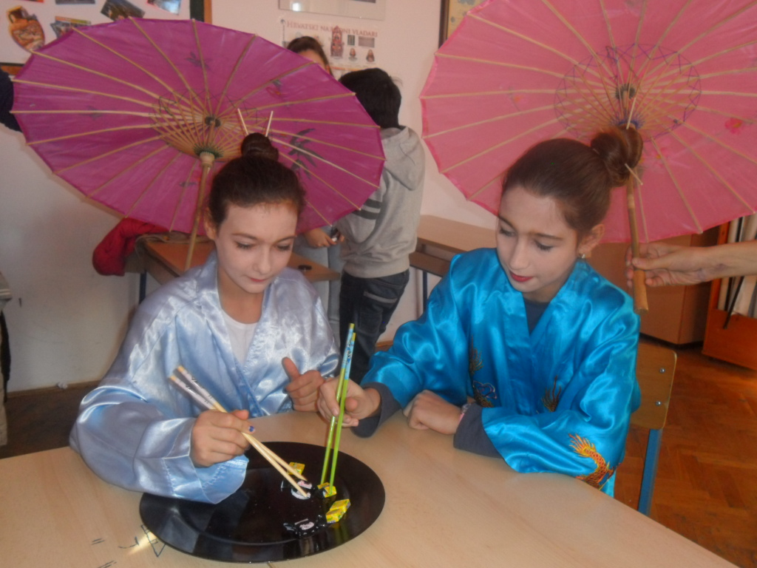
Japanske dame - gejše
Naše šestašice su se do kraja uživile u dame Dalekog istoka.

Slide 7
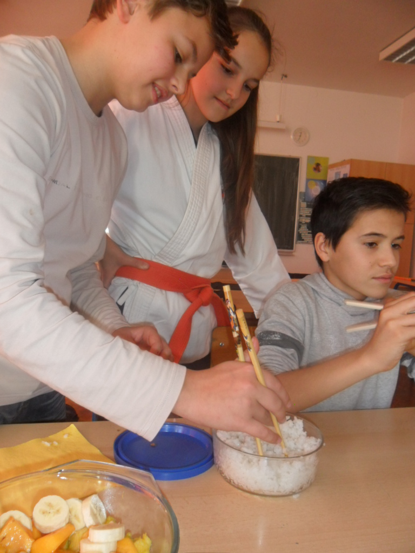
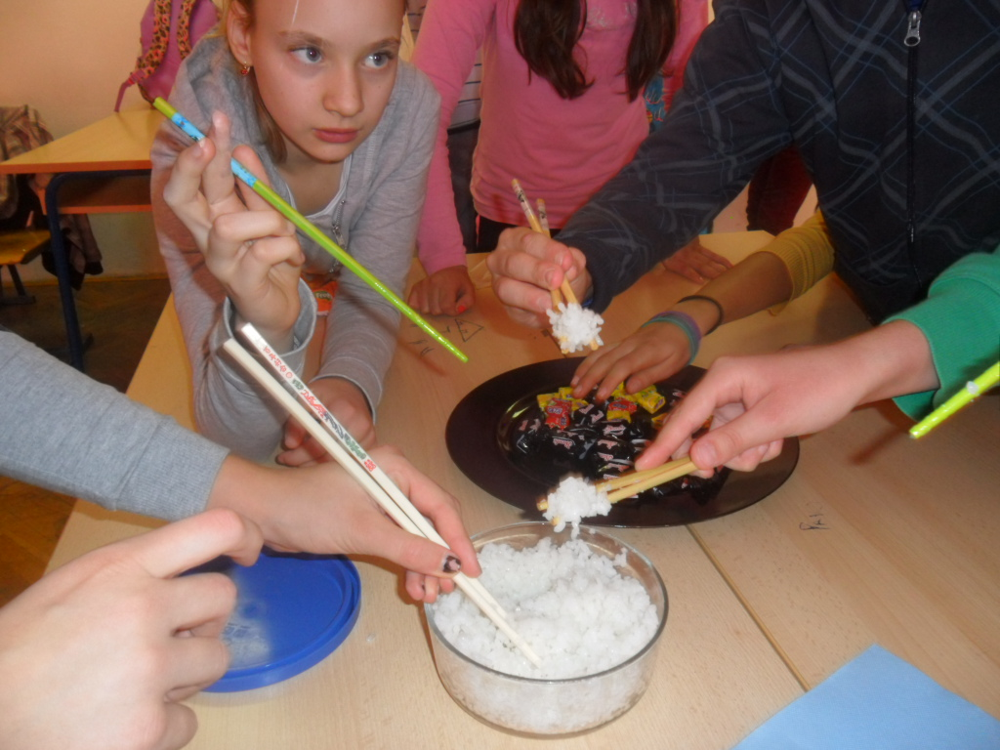
Kineski štapići
Iako se čini jednostavnim, korištenje kineskih štapića prava je vještina.

Slide 8
Učenički radovi o Aziji

Slide 10
Učenici šestih razreda su svojom
darovitošću i kreativnošću uspjeli
prikazati posebnosti starog Azijskog
kontinenta!!!
Voditeljica radionice: prof. Silvana Šalina

